Slide 1
“Монгол улсын валютын хэрэглээ”
2012 он.

Slide 2
Агуулга
Валют гэж юу вэ?
Валютын ханш гэж юу вэ?
Монгол улсын валютын нөөц
Монгол улсын хэрэглээ
Монгол улсын валютын багц
Монгол улсын валютын бодлого
Монгол улсын валютын үнэ ханш

Slide 3
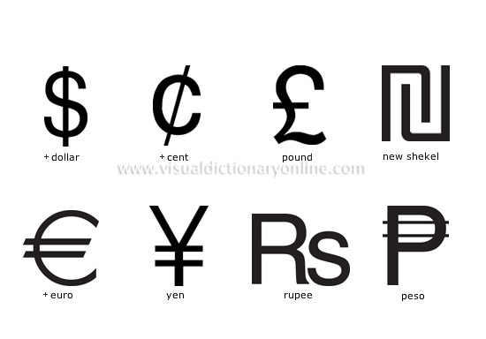
1.
Валют гэж юу вэ?
Улс орон бүр өөрийн гэсэн мөнгөн тэмдэгттэй байх бөгөөд мөнгөн тэмдэгт нь тэр орны газар нутаг дээрх хүн бүрт хүлээн зөвшөөрөгдсөн үнэ цэнэтэй зүйл.Өөрөөр хэлвэл тухайн орны мөнгөн тэмдэгтээр тэр улс дотор юуг ч худалдан авч,худалдаж чаддаг. Гэвч нэг орны мөнгөн дэсгэрт өөр нэг оронд байлаа гээд шууд дотоодын гүйлгээнд нь орох боломжгүй гэхдээ бас огт үнэ цэнэгүй зүйл болчихгүй.Үүнийг Валют гэж нэрлэдэг.

Slide 4
Валют (итал. Valuta) гэдэг итали хэлнээс гаралтай үнэ өртөг гэсэн утгатай үг бөгөөд нэгээс нөгөөд хөрвөх хэлбэрээр улс хоорондын эдийн засгийн харилцаанд үйлчлэгч өндөр хөгжилтэй орнуудын мөнгөний нэгж юм.

Slide 5
Үндэсний валют
Үндэсний валют гэдэг нь тухайн улсын хуулиар зөвшөөрөгдсөн мөнгөний нэгж юм. Үндэсний мөнгөн тэмдэг гаргана гэдэг нь үндэсний аюулгүй байдалтай шууд холбоотой. Жишээ нь, манай Монгол улсын төгрөг бол үндэсний валют болж байна.

Slide 6
Гадаад валют
Гадаад валют гэдэг эргэлтэнд байгаа төлбөрийн чадвар бүхий нэг буюу хэд хэдэн гадаад улсын мөнгөн тэмдэгтээр илэрхийлэгдсэн, олон улсын төлбөр тооцоонд түгээмэл хэрэглэгддэг үнэт цаас, төлбөрийн хэрэгслийг хэлнэ. Үүнд, гадаад мөнгөн тэмдэгт ба зоос, гадаад валютаар илэрхийлэгдсэн банкны хадгаламж, чек, вексель зэрэг орно.

Slide 7

.
2.Валютын ханш гэж юу вэ?
Нэг орны мөнгөн нэгжийг нөгөө орны үндэсний мөнгөн нэгжтэй харьцуулсан харьцаа юм.Өөрөөр хэлбэл гадаад валютыг нэг нэгжийн төлөө үндэсний валютаар төлөх үнэ юм.

Slide 8
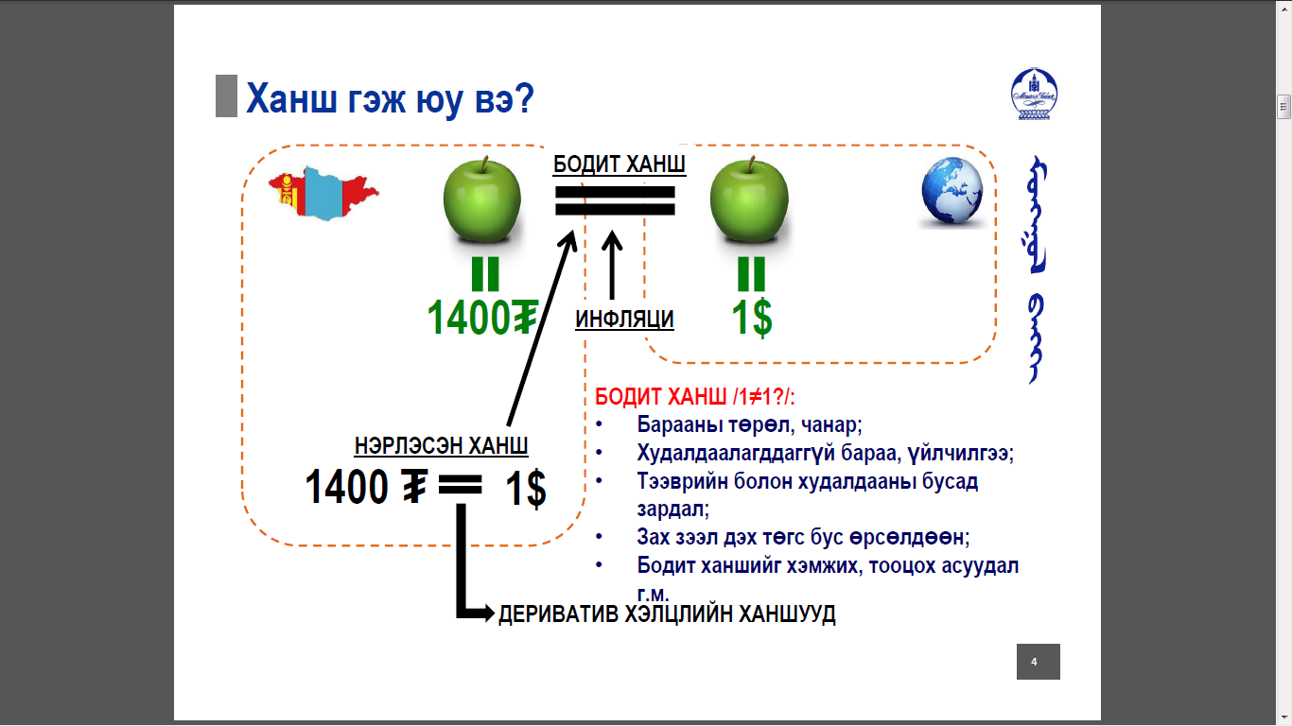

Slide 9
ВАЛЮТЫН ХАНШ ТООЦОХ АРГАЧЛАЛ
-Үндэсний мөнгөн тэмдэгт төгрөгийн гадаад валюттай харьцах ханшийг монгол улсын гадаад худалдааны гол түнш орнуудын худалдааны хэмжээ /экспорт, импорт/, үнэ,
ханшны өөрчлөлттэй холбон тооцож, төгрөгийн бодит худалдан авах чадварыг
тодорхойлоход энэ аргачлалыг мөрдөнө.

Slide 10
Ханшийг хөвөгч ба тогтмол гэж ангилдаг.
1. Тогтмол буюу хатуу тогтоосон ханшийг төрөөс тогтооно.
2. Чөлөөтэй хөрвөх ханш нь валютын зах зээл дээр эрэлт, нийлүүлтээр тодорхойлогдоно.

Slide 11
Тогтмол хатуу тогтоосон ханш гэдэг нь тодорхой түвшинд өөрийн валютын арилжааны тэнцвэрт байдалыг хангах тухай сонирхогч орнуудын хэлэлцээрийн үр дүн мөн.Хэлэлцээрт оролцогч орны Төв Банк нь үндэсний валютын ханш тогтоосон хэмжээнээс хэлбэлзсэн тохиолдолд валютын зах зээлд Интервэнц хийх хэлэлцээ хийдэг.Интервэнц гэдэг нь Өөрийн мөнгөн дэвсгэртийн хатуу тогтоосон түвшинг сэргээх зорилгоор валютыг худалдах ба худалдан авна.
Тогтмол хатуу тогтоосон ханш

Slide 12
Уян хатан буюу хөвөгч ханш• Валютын хөвөгч ханшны систэмийн үед тухайн орны Төв Банк өөрийн үндэсний валютийн ханш,эрэлт нийлүүлтээсээ хамааран чөлөөтэй өөрчлөгдөж байхыг зөвшөөрч байдаг юм

Slide 13
1. Зохицуулалттай (бохир хөвөгч ханш)2. Зохицуулалтгүй (цэвэр хөвөгч ханш)
1.Зохицуулалттай буюу бохир хөвөгч ханш• Бохир хөвөгч ханшны систэмийн үед Төв Банк өөрийн валютийн ханшийг тодорхой дээд,доод хязгаарын хооронд чөлөөтэй хөвөхийг зөвшөөрж байдаг ба чухам энэ хязгаараас халих үед Интервенцийн бодлого явуулж байдаг.
Уян хатан буюу хөвөгч ханшны систэмийг дотор нь 2 ангилалдаг

Slide 14
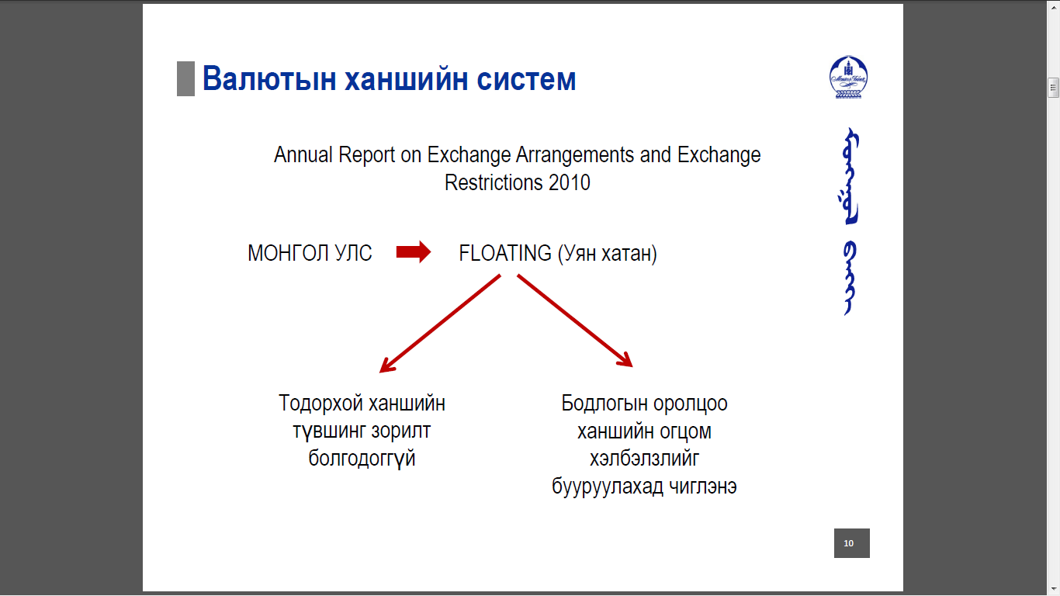

Slide 15
Монгол улсын валютын нөөц
3.
Манай улсын хувьд гадаа валютын нөөцөө хөрөнгө оруулалтын эрсдэлээс сэргийлэх үүднээс голдуу АНУ, Герман Япон, Их Британи зэрэг орны төв банкуудын харилцах, хадгаламж, олон улсын санхүүгийн байгууллагын үнэт цаас, АА болон түүнээс дээш зэрэглэлийн банк санхүүгийн байгууллагуудад хөрөнгө оруулалт хийх замаар байршуулдаг

Slide 16
Монгол улсын гадаад валютын улсын нөөц гэж юу вэ?
-Гадаад валютын улсын нөөц гэдэг нь Монголбанкны эзэмшилд байгаа, захиран зарцуулахад бэлэн, чөлөөтэй хөрвөдөг гадаад валютыг хэлдэг байна.Гадаад валютын улсын нөөц нь тухайн улсын үндэсний мөнгөн тэмдэгтэд итгэх итгэл, гадаад өр төлбөрийг барагдуулах, төлбөрийн тэнцлийн алдагдлыг санхүүжүүлэх баталгаа болж өгдгөөрөө чухал юм.

Slide 17
Гадаад валютын улсын нөөц
“Төв банк (Монголбанк)-ны тухай хууль”-ийн 21 дүгээр зүйлийн 1 дэх хэсэгт заасны дагуу Монголбанкнаас гадаад валютын улсын нөөцийн удирдлагыг хэрэгжүүлэхдээ дараахь зарчмуудыг баримтална гэж заасан. Үүнд:

Slide 18
1. ГВУН-ийн төлбөр түргэн гүйцэтгэх чадварыг хангах
2. ГВУН-ийн найдвартай байдлыг хангах
3. Зөвхөн дээрх хоёр нөхцөл биелэгдсэн тохиолдолд ГВУН-ийн үр өгөөжийг хангах
Түүнчлэн Монголбанк нөөцийн удирдлагын бодлогыг үндэсний мөнгөн тэмдэгт төгрөгийн тогтвортой байдлыг хангах, төлбөрийн тэнцлийн алдагдлыг санхүүжүүлэх, гадаад өр төлбөрийг барагдуулах хэрэгцээ шаардлага зэрэгтэй уялдуулан боловсруулдаг.

Slide 19
Гадаад валютын албан нөөц 2012 оны 8 дүгээр сарын 1-ний өдрийн байдлаар 2733.4 тэрбум ам.долларт хүрсэн нь 2010 оны 8 дугаар сарын дунджаар авч үзэхэд импортын 22.16 долоо хоног буюу 5.54 сарын хэрэгцээг хангах үзүүлэлт юм.

Slide 20
Монгол улсын Гадаад валютын улсын нийт албан нөөц, сая ам. доллараар
2011 оны 8 сараас 2012 оны 8 сар

Slide 21
ОН |  |  | Сар | Нийт албан нөөц /$/ | Сарын өөрчлөлт, % | Оны эхнээс, % | Жилийн өөрчлөлт, %
2012 |  |  | 8 | 2.733.4 | -1.66 | 11.25 | 4.51
2012 |  |  | 7 | 2.779.5 | -4.48 | 13.12 | 4.39
2012 |  |  | 6 | 2.909.7 | 2.49 | 18.42 | 14.36
2012 |  |  | 5 | 2.839.1 | -1.91 | 15.55 | 17.43
2012 |  |  | 4 | 2.895.9 | 1.67 | 17.86 | 24.3
2012 |  |  | 3 | 2.848.3 | 17.74 | 15.92 | 21.4
2012 |  |  | 2 | 2.419.1 | 1.71 | -1.55 | 4.3
2012 |  |  | 1 | 2.378.3 | -3.2 | -3.2 | 5.4
2011 |  |  | 12 | 2.457.1 | -1.26 | 8.39 | 8.39
2011 |  |  | 11 | 2.488.5 | -5.33 | 9.77 | 37.61
2011 |  |  | 10 | 2.628.7 | 1.13 | 15.96 | 47.89
2011 |  |  | 9 | 2.599.3 | -0.62 | 14.66 | 63.96
2011 |  |  | 8 | 2.615.6 | -1.76 | 15.38 | 70.35

Slide 22
Гадаад валютын нөөц :төв банкинд байрших нь зах зээлээс мөнгөө татах болон мөнгөний нийлүүлэлт хийх замаар инфляци болон зах зээл дэхь бусад хэлбэлзэлүүд болон хамгийн гол нь валютын ханшийг хянаж байдаг сайн талтай. Төв банк нь зайлшгүй шаардлагатай нөхцөлд албан ёсны ханшийг өөрчилөн тохируулж болдог байна.

Slide 23
4.
Монгол улсад өргөн хэрэглэгдэж буй гадаад валютууд
Валют | Валютын нэр | 2012-10-04 ний Албан ханш
№1. USD | АНУ-ын Доллар | 1389.65
№2. 2CNY | БНХАУ-ын Юань | 221.12
№3. EUR | ЕХ Евро | 1794.32
№4. JPY | Японы Иен | 17.77
№5. RUB | ОХУ-ын Рубль | 44.54
№6. GBP | Английн Фунт | 2238.1
№7. KRW | БНСУ-ын Вон | 1.25

Slide 24

4.1Дэлхийн нийтийн валют болсон доллар хэрхэaн үүссэн бэ?
1784 онд АНУ-ын Конгресс нь тогтоол гаргаж АНУ-ын нутаг дэвсгэрт мөнгөн тэмдэгтиййг доллар гэж нэрлэнэ гэжээ.АНУ –д Хамгийн анхны цаасан дэвсгэрт нь доллар нэртэйгээр 1785 онд хэвлэгдсэн байна .
Америкчууд мөнгөн тэмдэгтийнхээ нэрийг Англи, Германаас биш харин Скандинаваас бүр тодруулбал, Швейцарь, Данид нутгийн иргэдийн “далер” гэж нэрлэдэг зоосны нэрнээс үүсэлтэй гэж судлаачид үздэг байна.Америкчууд үндэсний мөнгөн тэмдэгтээ “доллар” гэж нэрлэсэн анхны улс юм.

Slide 25
5.
Монгол улсын валютын багц
-Манай улсын гадаад худалдаанд 5-аас
дээш хувийг эзэлж бай байнгын харилцаатай байдаг Европын 5 орны валют, Азийн 4 орны валют, Америк тивийн 1 валют, эдгээр 10-н орны валютууд нь Монгол улсын валютын ерөнхий багцыг бүрдүүлдэг байна.
Эдгээр орнууд нь манай улсын экспортын 70, импортын 90, гадаад худалдааны 80 орчим хувийг эзэлж байна.

Slide 26
Монгол улсын валютын бодлого
6.
Аливаа улсын засгийн газар нь өөрийн мөрийн хөтөлбөр буюу үндсэн зорилтоо биелүүлхийн тулд мөнгө зээл төсөв хүүгийн түвшин ба хөрөнгө оруулалт , валютын ханш төлбөрийн тэнцэл зэрэг асуудлыг оновчтой шийдвэрлэх үүднээс мөнгөний сангийн , валютын болон гадаад худалдаааны бодлогыг боловсруулан хэрэгжүүлдэг билээ
Эдийн засагт-Инфляцийг бага байлгах
-Төлбөрийн боломжийг тэнцвэржүүлэх гэх мэт
Чухам ийм үр дүнд хүрч ажиллаж байвал эдийн засаг эргэж тэнцвэрт хөгжлийнхөө зам буюу зөв гольдролд ордог байна.

Slide 27
2. Валютын бодлогыг тодорхойлохдоо улсын эдийн засгийн бүтэц зохион байгуулалт мөн бусад онцлогийг харгалзан үзнэ. Үүнд
-Үндэсний эдийн засагийг тааламжгүй нөхцлөөс хамгаалах
-Эдийн засгийн бүтцийн өөрчлөлт хийх
-Санхүү эдийн засгийн тогтвортой байдлыг хангах зэрэг юм.

Slide 28

7.
Монгол улсад өргөн хэрэглэгдэж буй валютууд буюу АНУ, БНХАУ, ЕВРОПЫН Холбооны, ЯПОН, ОХУ-зэрэг 5 орны валютын 2008 аас 2012 оны жилийн дундаж ханшийн индекс буюу 5 жилийн дундаж үнэ ханш
Монголбанкны ханшаар 2008-1-1 ээс 2012-9-30 ний байдлаар

Slide 29
2008-2012 оны АНУ Долларын ханшийн индекс

Slide 34
1.Ану-ын ДоллаР/1350MNT/
Манай улсад хэрэглэгдэж буй дээрх валютуудын 5 жилийн дундаж үнэ ханшийн индекс 2008-2012 оны 10 сар хүртэл буюу 57 сарын ханшийн дундаж үзүүлэлт төгрөгтэй харьцах:
2.БНХАУ-ын Юань /199MNT/
3.Евро /1812MNT/
4.Японы Иен /15.5MNT/
5.ОХУ-ын Рубль /42.7MNT/

Slide 35
8.
Монгол улсын Валютын урсгал
• Эдийн засгийн эерэг хүлээлт
• Бизнесийн мөчлөг
• Эрдэс баялгийн салбар
• Гадаад худалдааны нөхцөл
• Арбитражийн боломж – өгөөж гэх мэт зүйлээс шалтгаалан валютын урсгал нэмэгддэг байна.

Slide 36
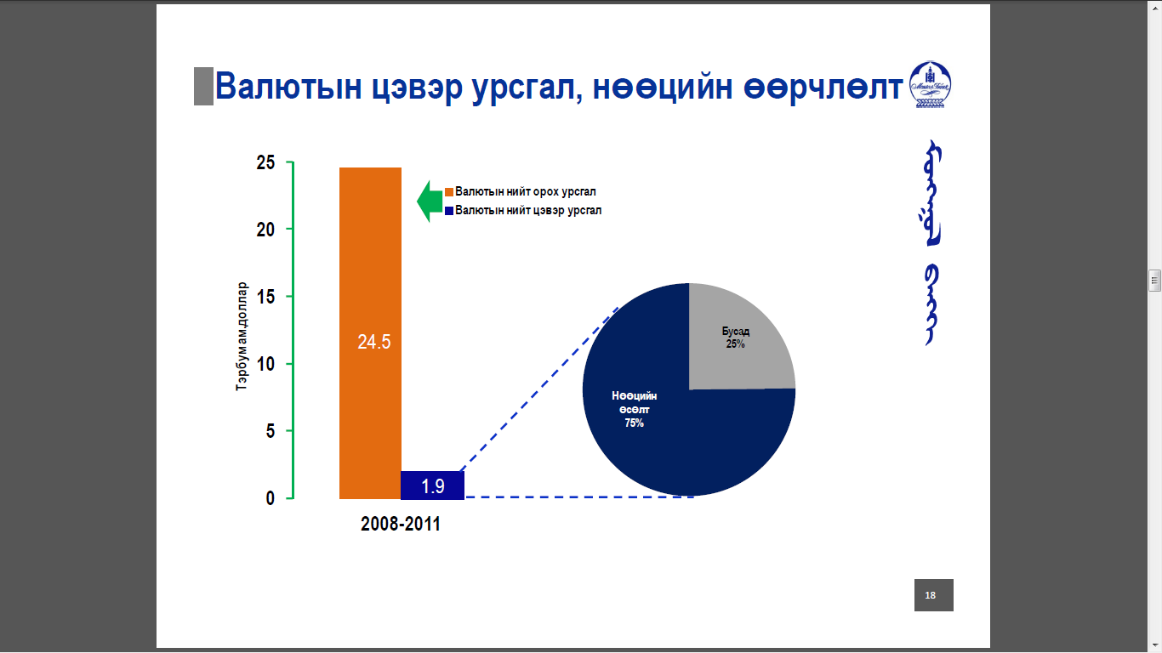

Slide 37
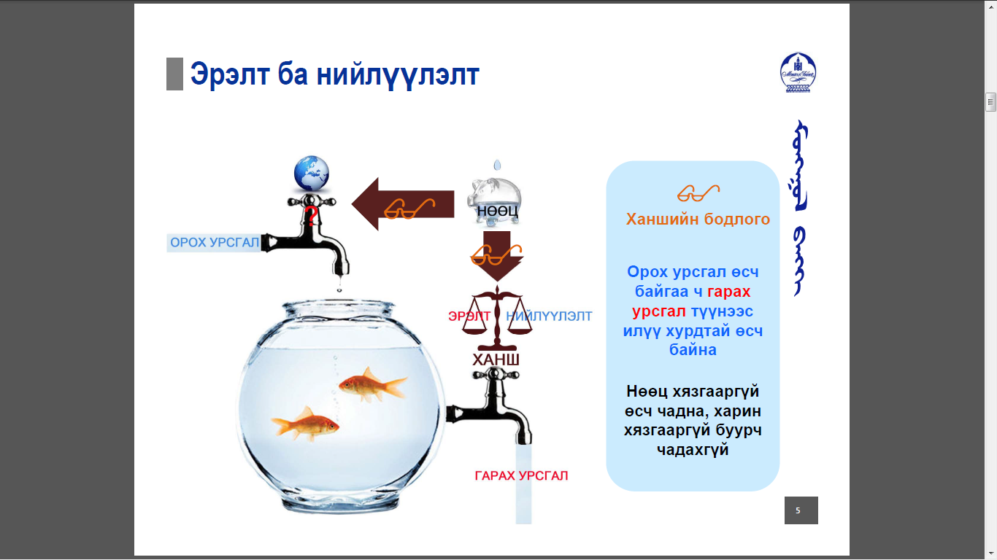

Slide 38
Дүгнэлт
Төрийн мөнгөний бодлогын үндсэн чиглэлд заасны дагуу Монголбанк валютын ханшийн уян
хатан бодлогыг баримталсаар ирсэн. Ханш нь макро эдийн засгийн суурь нөхцөлтэй нийцэж уян
хатан тогтож байх энэхүү бодлогыг Монголбанк цаашид ч тууштай хэрэгжүүлэх юм.
Монголбанкнаас ханшийн огцом хэлбэлзлийг зөөлрүүлэх зорилгоор энэ оны
эхнээс валютын захад шаардлагатай үед нь оролцож, захын тогтвортой байдлыг хангаж байгаа ажиллана гэжээ.
Эдгээрээс үзхэд Монгол улс нь валютын уян хатан бодлогыг цаашид хэрэгжүүлэх юм.

Slide 40
Валютын уян хатан бодлого нь тодорхой валютын ханшийн түвшин тогтоодоггүй бөгөөд бодлого оролцоо нь ханшийн огцом хэлбэлзэлийг бууруулхад чиглэдэг байна.

